Slide 1
Как работать с PowerPoint

Slide 2
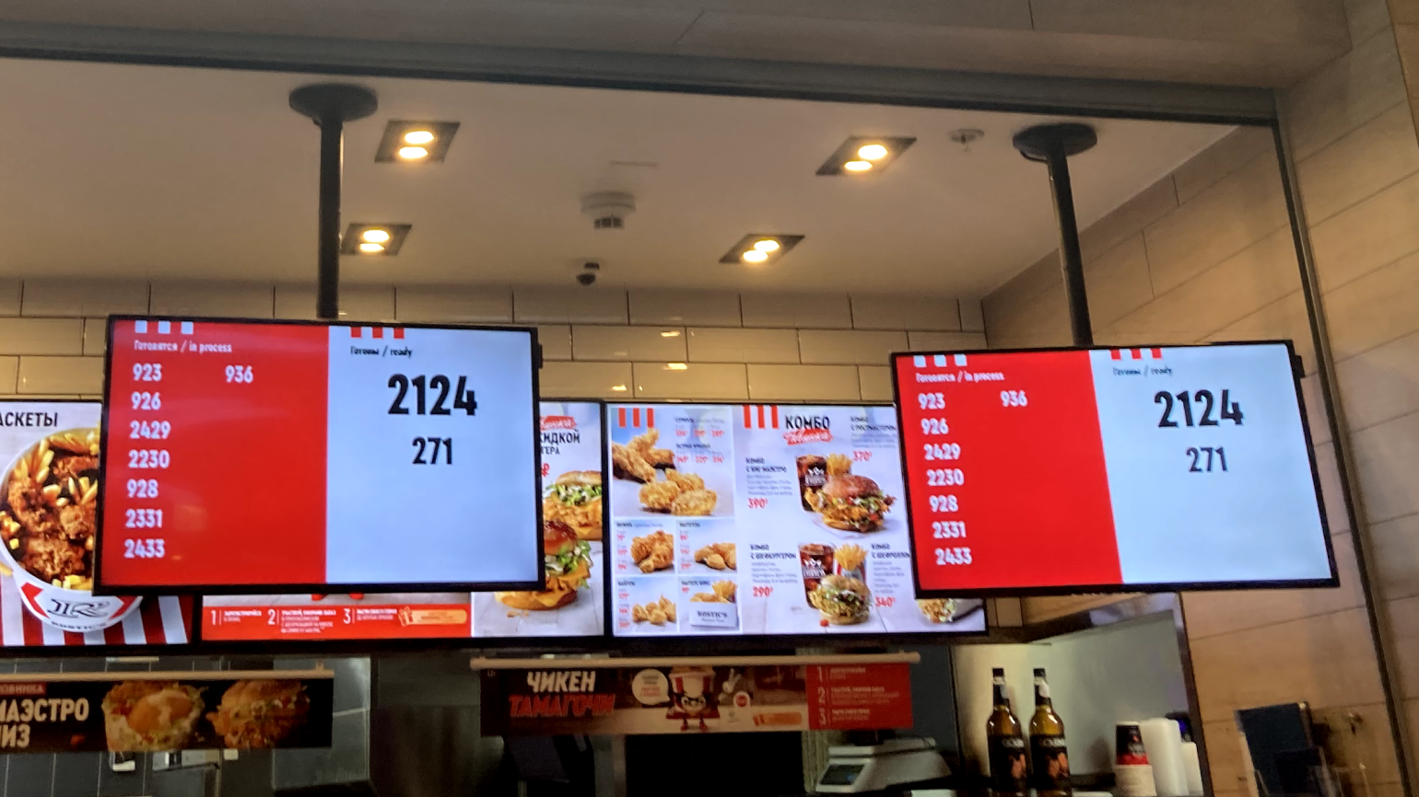
Что можно делать в программе PowerPoint:
Основное назначение PowerPoint— подготовка презентаций и их демонстрация. С помощью этой программы можно, например, верстать отчёты или журналы, создавать анимации или иллюстрации, показывать 3D-модели, нарезать видео, оформлять рекламные постеры или баннеры. Некоторые в PowerPointумудряются даже создавать игры.
Но чаще всего к программе обращаются, чтобы создавать слайды и размещать на них контент:
запрограммировать оформление шаблонов слайдов;
добавить текст, таблицы, графики, картинки;
разбавить контент анимацией, видео или аудио.
Кроме создания контента, PowerPoint используют для координации потока клиентов и навигации.

Slide 3
PowerPoint: основные преимущества
Главное преимущество PowerPoint— распространённость. Эта программа есть почти на каждом компьютере. Её используют во многих компаниях и учебных заведениях, поэтому с тем, как в ней работать, знакомы многие. Это упрощает совместную работу над презентациями и обмен ими. А при выборе оформления или шрифтов можно быть уверенным, что на всех устройствах они отобразятся так, как было задумано: ничего не «поплывёт» и не «съедет».
Также PowerPointдаёт больше возможностей и инструментов для форматирования, чем её аналоги. А ещё эта программа легко интегрируется с другими инструментами Microsoft Office — например, с Excel или Word. Это позволяет вставлять в презентацию уже готовые таблицы, графики, диаграммы и так далее.
А ещё эта программа легко интегрируется с другими инструментами Microsoft Office — например, с Excel или Word. Это позволяет вставлять в презентацию уже готовые таблицы, графики, диаграммы и так далее.

Slide 4
PowerPoint: основные недостатки:
Есть и недостатки. Главный из них — шаблонность. Программа навязывает один вариант изложения материала, поэтому часто пользователи забывают о цели презентации и сразу переходят к дизайну. В результате слайды получаются «нерабочими» — не решают задачу, для которой их создавали.
Вот ещё три недостатка, которые нужно иметь в виду при работе в PowerPoint:
Лишние отступы. Когда вы создаёте любой текстовый блок, к нему по умолчанию добавляется внутренний отступ. То есть край блока для текста и край самого текста не совпадают. Из-за этого текст сложно поставить вровень с другими объектами на слайде. Результат — неаккуратный дизайн.
Сложное устройство шаблонов. Даже в профессиональных программах для вёрстки функции работы с шаблонами проще и интуитивно понятнее, чем в PowerPoint.
Версии PowerPointдля операционных систем macOS и Windows различаются. Для компании Microsoft приоритет — развивать PowerPointдля Windows, поэтому версию для macOS обновляют реже. Отличается не только интерфейс, но и набор возможностей.

Slide 5
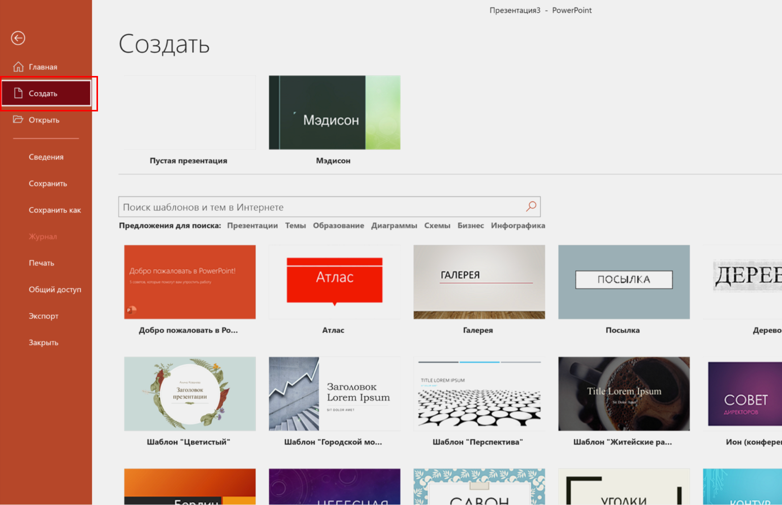
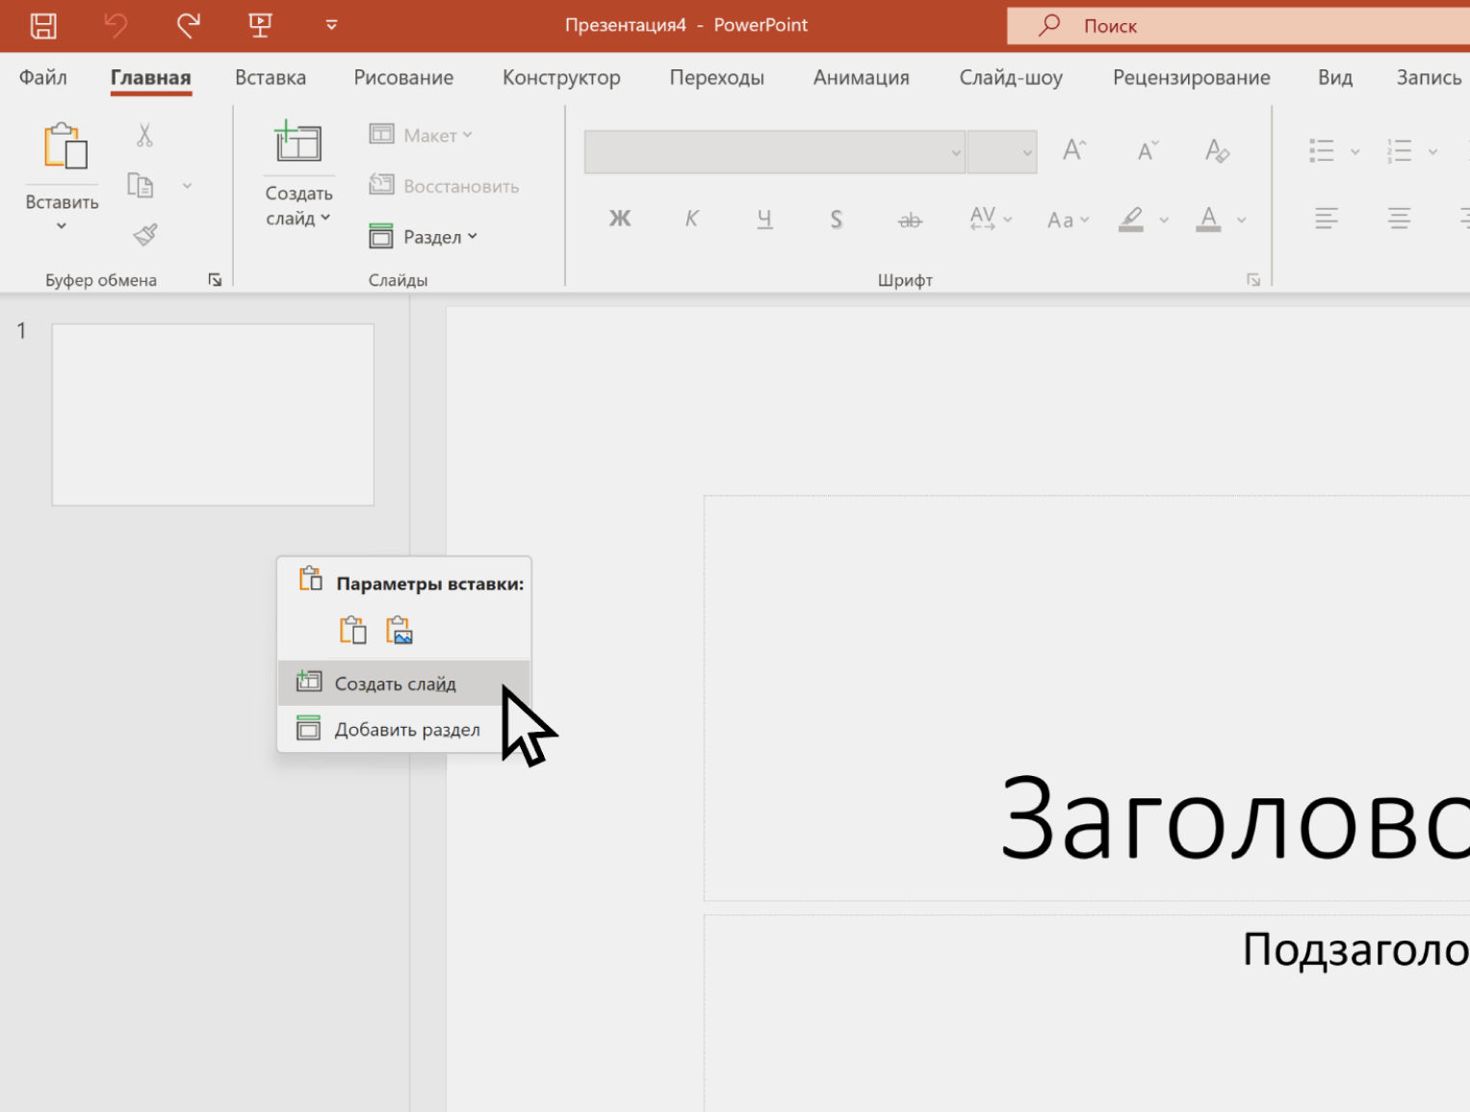
Как работать в PowerPoint
Для этого выбираем меню «Файл» и нажимаем «Создать». В появившемся окне, кроме пустой презентации, можно выбрать один из готовых макетов презентации с разным дизайном.
Чтобы добавить новый слайд в презентацию, кликните правой кнопкой по пространству «Список слайдов» слева и в появившемся меню выберете действие «Создать слайд».

Slide 6
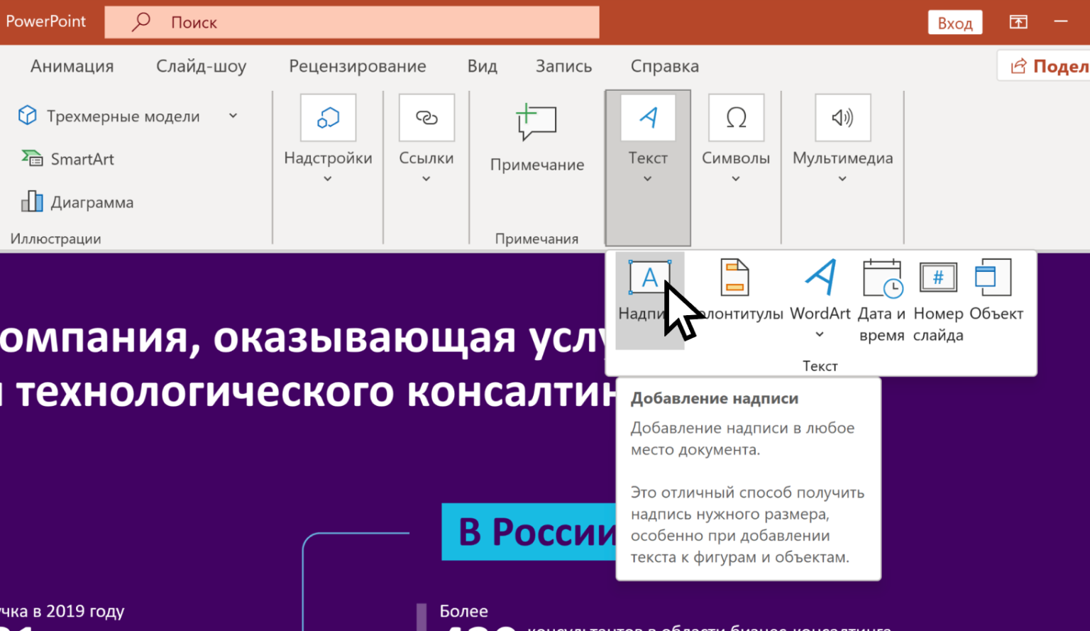
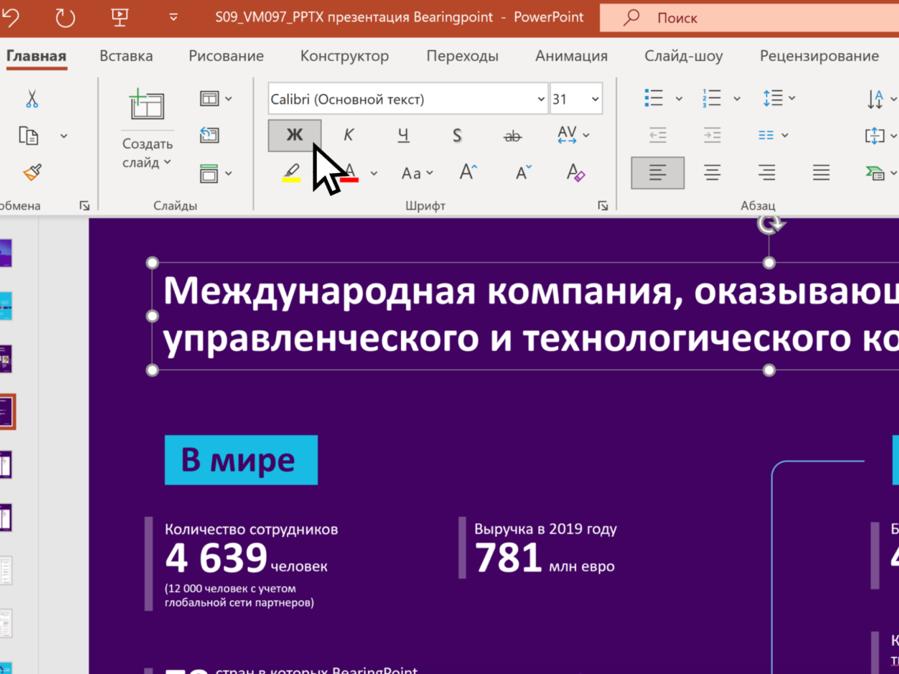
Чтобы изменить порядок слайдов необходимо, навести курсор на миниатюру слайда в списке слайдов. Нажмите и удерживайте левую кнопку мыши. Затем перетяните слайд в нужное место.
Чтобы добавить текст, нужно перейти во вкладку «Вставка» и в разделе «Текст» нажать кнопку «Надпись». Курсор поменяет форму. Нужно будет кликнуть им на участок слайда, где вы хотите расположить надпись, и начать вводить текст.
В общих чертах форматирование текста в PowerPoint ничем не отличается от форматирования текста в других офисных программах. Например, на панели инструментов можно выбрать шрифт, кегль, цвет и т.д

Slide 7
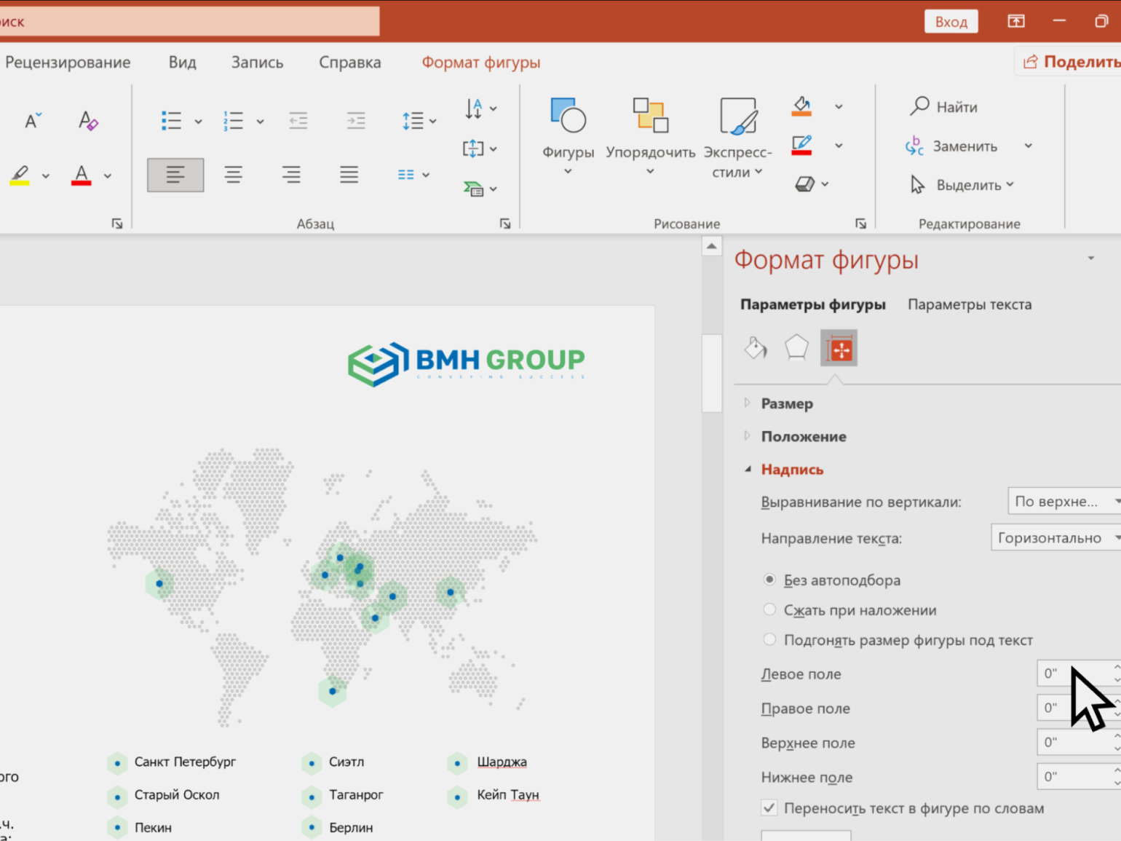
Чтобы убрать внутренние отступы у текстового блока, выделите текстовый блок, кликните по нему правой кнопкой мыши и выберите действие «Формат фигуры». Справа появится дополнительная панель. В ней нужно выбрать раздел «Надпись» и установить для всех полей отступ 0.
Чтобы добавить изображение, нужно нажать «Вставка» → «Рисунки» и выбрать, откуда вставлять изображение. Например, можно загрузить его с компьютера, из интернета или выбрать из стоковых изображений программы. Ещё можно скопировать картинку с помощью команд «Копировать» → «Вставить» или быстрых клавиш Ctrl + С → Ctrl + V

Slide 8
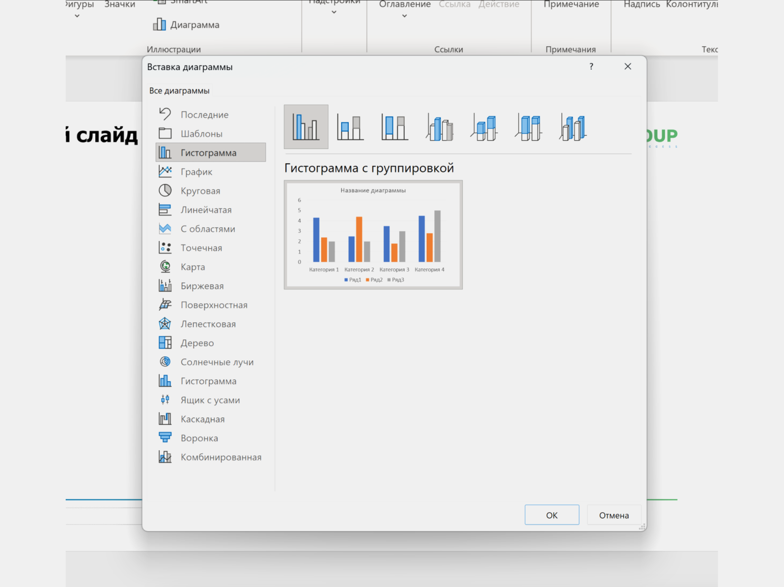
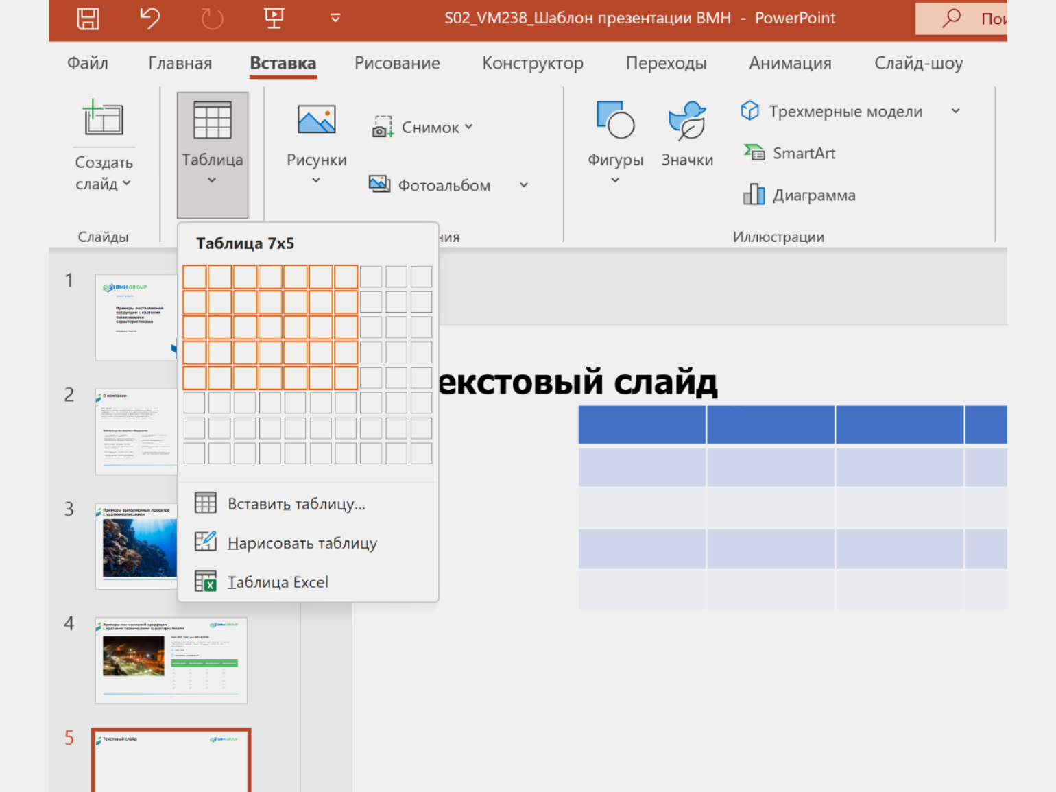
Чтобы добавить диаграмму, нужно нажать «Вставка» → «Диаграммы» и в появившемся окне выбрать тип диаграммы: линейчатая, круговая, точечная и так далее.
Диаграммы в PowerPoint устроены по тому же принципу, что и диаграммы в Excel. Например, выберем гистограмму с группировкой. Появится окошко Excel, в котором нужно ввести данные для диаграммы в табличной форме. На их основе будет построена гистограмма.
Чтобы добавить таблицу, нужно нажать «Вкладка» → «Таблица». Появится сетка, где можно задать количество столбцов и строк.
Также можно добавить таблицу из Excel или нарисовать её с помощью мыши. Кнопки соответствующих действий расположены под сеткой.

Slide 9
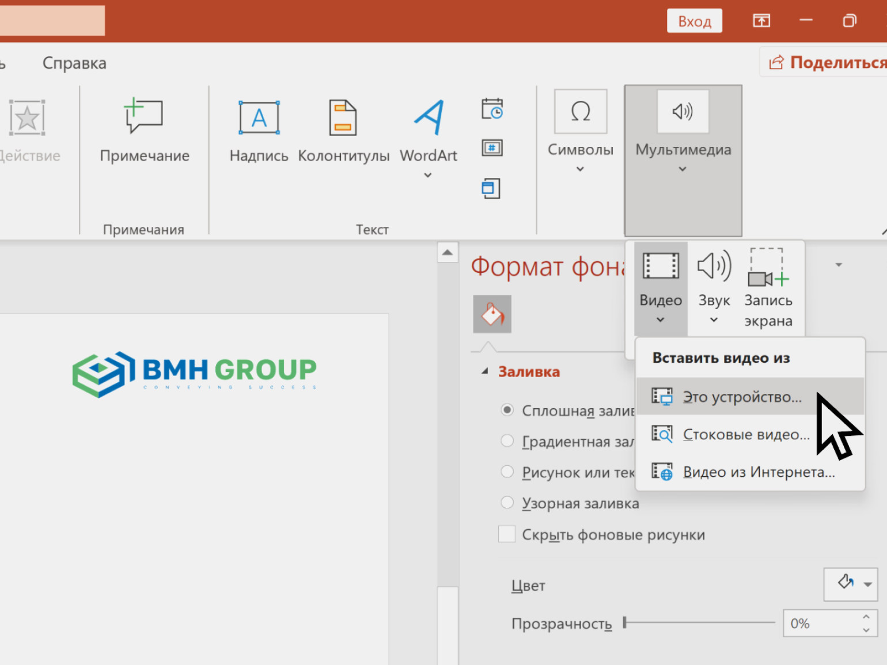
Как вставить видео- или аудиофайл
Чтобы вставить видео, нужно нажать «Вставка» → «Мультимедиа» → «Видео». Чтобы вставить аудио: «Вставка» → «Мультимедиа» → «Звук».
Дальше, как и в случае с изображениями, нужно выбрать источник. Видео и аудиофайлы можно загрузить с компьютера, из интернета или выбрать из стокового каталога.
Возможность вставить собственное видео — одно из преимуществ PowerPoint перед аналогами. Но видео сильно увеличивают размер файла презентации.

Slide 10
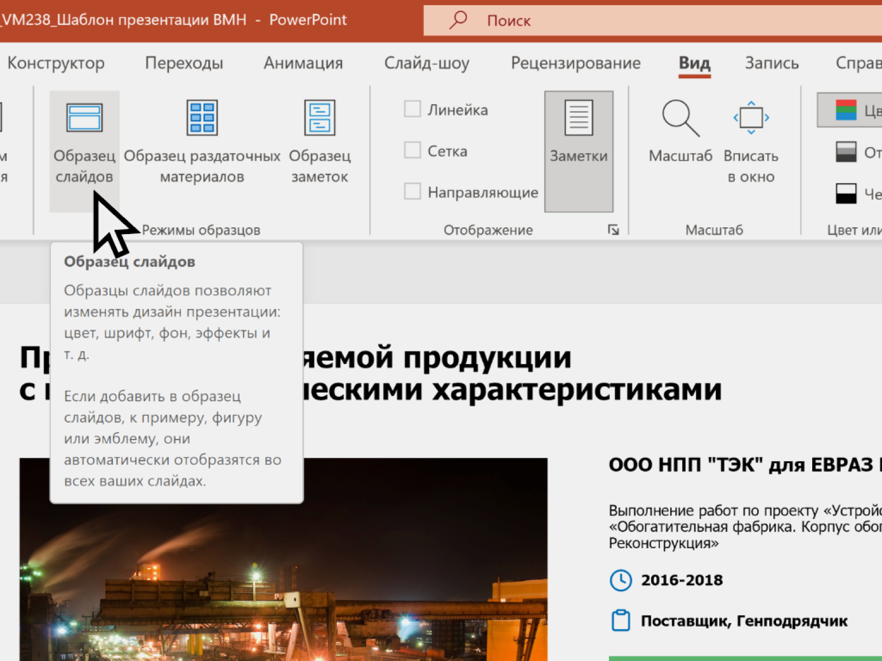
Как использовать шаблоны оформления
Для работы с шаблоном нужно перейти во вкладку «Вид» и нажать «Образец слайдов» (так называют шаблоны в русскоязычной версии PowerPoint). Здесь станут доступны настройки шаблонов и отдельных видов их разметки.

Slide 11
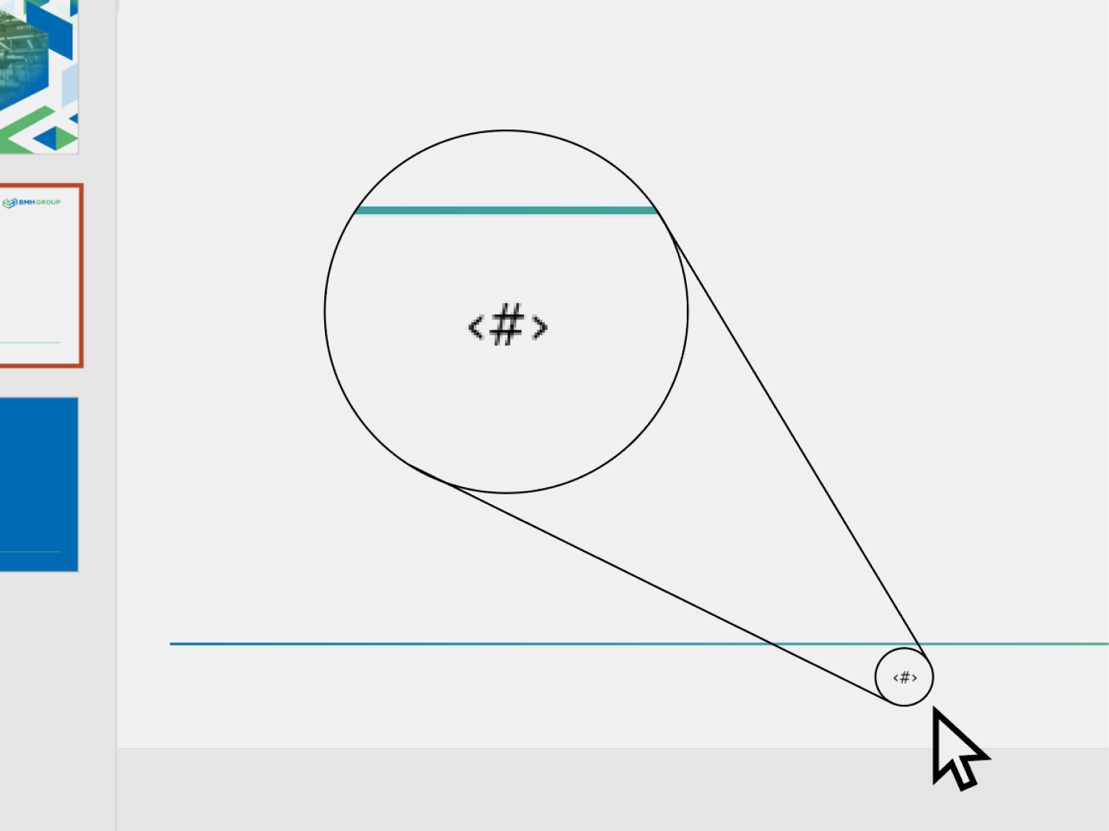
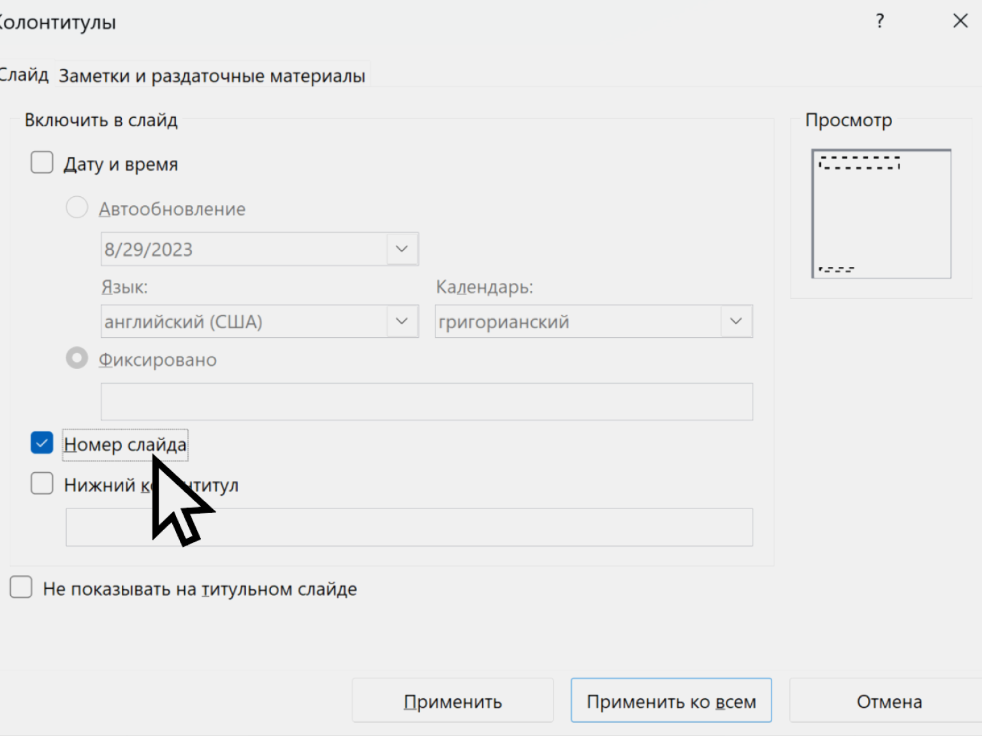
Одна из самых востребованных функций в шаблонах — автоматическая установка номеров слайдов. Для начала в шаблон нужно добавить тег <#>, который будет автоматически заменяться на номер слайда.
После этого нужно выбрать режим отображения номеров слайдов — для каждого слайда отдельно или для всех слайдов. Для этого на вкладке «Вставка» нужно нажать «Добавление номеров слайдов», а в появившемся окне поставить галочку напротив «Номер слайда» и нажать кнопку «Применить ко всем». Чтобы потом снова работать со слайдами в нормальном режиме, надо нажать во вкладке «Образец слайдов» кнопку «Закрыть режим образца».

Slide 12
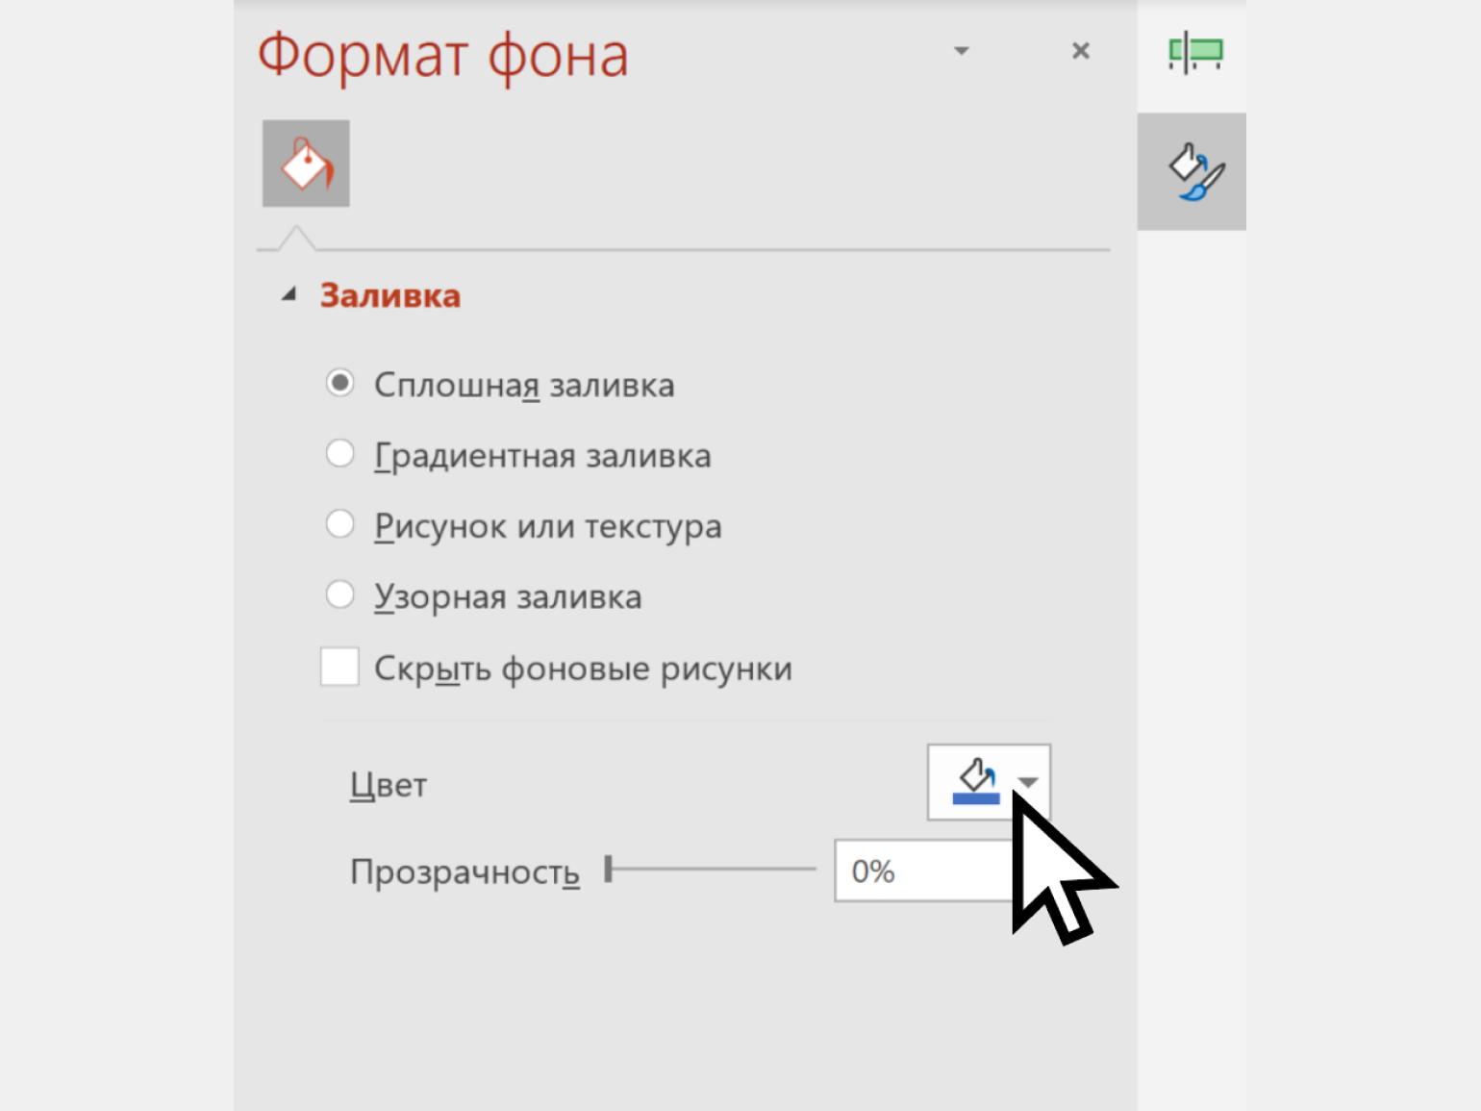
Для смены фона нужно кликнуть правой кнопкой по пустому пространству слайда и выбрать действие «Формат фона».
В появившемся окне можно выбрать сплошную заливку, градиентную, заливку различными видами узоров, а также поставить в качестве фона фотографию.

Slide 13
Как настроить анимацию
Анимация в презентациях — это движение объектов на слайде. Например, появление и исчезание элементов слайда, их перемещение, изменение размера, вращение и другие эффекты.
В PowerPoint много способов анимации, но применять их нужно осторожно. Если использовать много эффектов, аудитория будет хуже воспринимать информацию. Мы рекомендуем использовать анимацию только для акцента — если нужно выделить информацию.
Для примера рассмотрим, как сделать пульсирующую подложку для выделения текстового объекта. Возьмите любой слайд, на котором есть текст, или создайте новый. Затем вставьте любую геометрическую фигуру — например, фигурную стрелку:

Slide 14
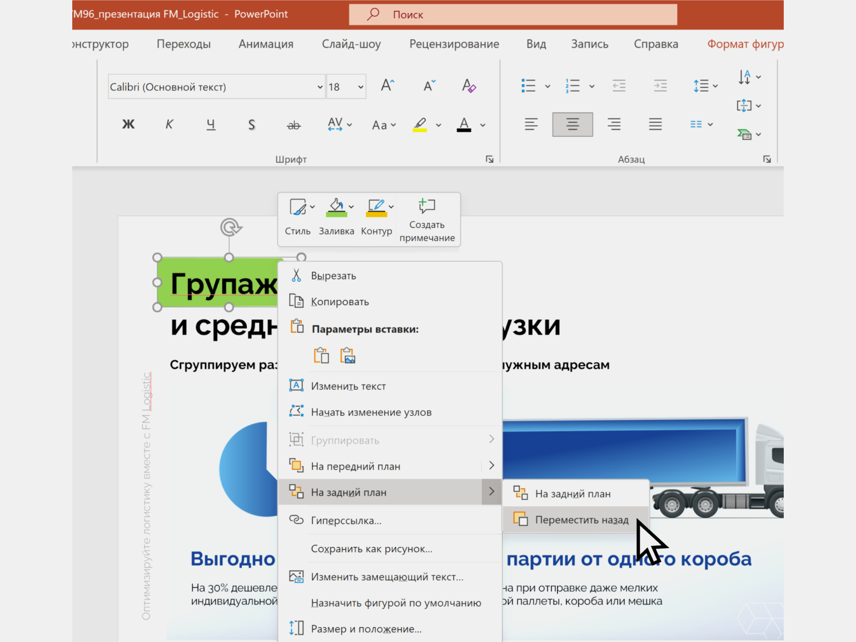
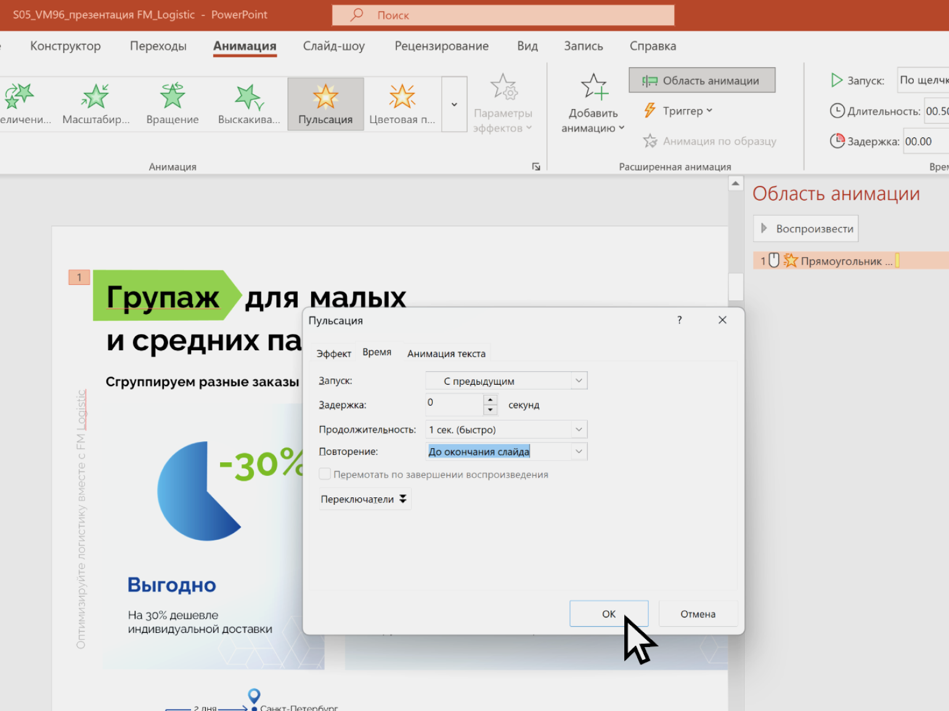
Разместите стрелку под текстом, который нужно выделить пульсирующей подложкой. Для этого сначала разместите стрелку поверх текста, а затем кликните по ней правой кнопкой мыши и выберите команды «На задний план» → «Переместить назад».
Затем выделите стрелку и перейдите во вкладку «Анимация». В выпадающем списке с эффектами выберите группу «Выделение» и эффект «Пульсация». Дальше нажмите кнопку «Область анимации». Слева появится дополнительная панель — дважды кликните по объекту, который нужно анимировать (в нашем случае это выделенная стрелка).
В появившемся окне выберите вкладку «Время» и задайте такие настройки:
Запуск → «С предыдущим».
Задержка → «0 секунд».
Продолжительность → «1 секунда (быстро)».
Повторение → «До окончания слайда».
ОК

Slide 15
Как добавить переходы между слайдами
Переходы — это та же анимация, только для всего слайда, а не для его отдельных элементов.
С переходами, как и с анимацией, нужно быть аккуратными. По нашему мнению, только один эффект перехода не превращает презентацию в реликт из девяностых. Это эффект «Трансформация». Разберёмся, как с ним работать.
Сначала нужно создать слайд в том виде, в каком он должен быть в финале, после завершения перехода.
Затем нужно сделать дубликат этого слайда и внести в него изменения так, чтобы получился исходный слайд — в том виде, в котором он будет до начала перехода.
После этого нужно перейти к исходному слайду и во вкладке «Переходы» выбрать эффект «Трансформация».

Slide 16
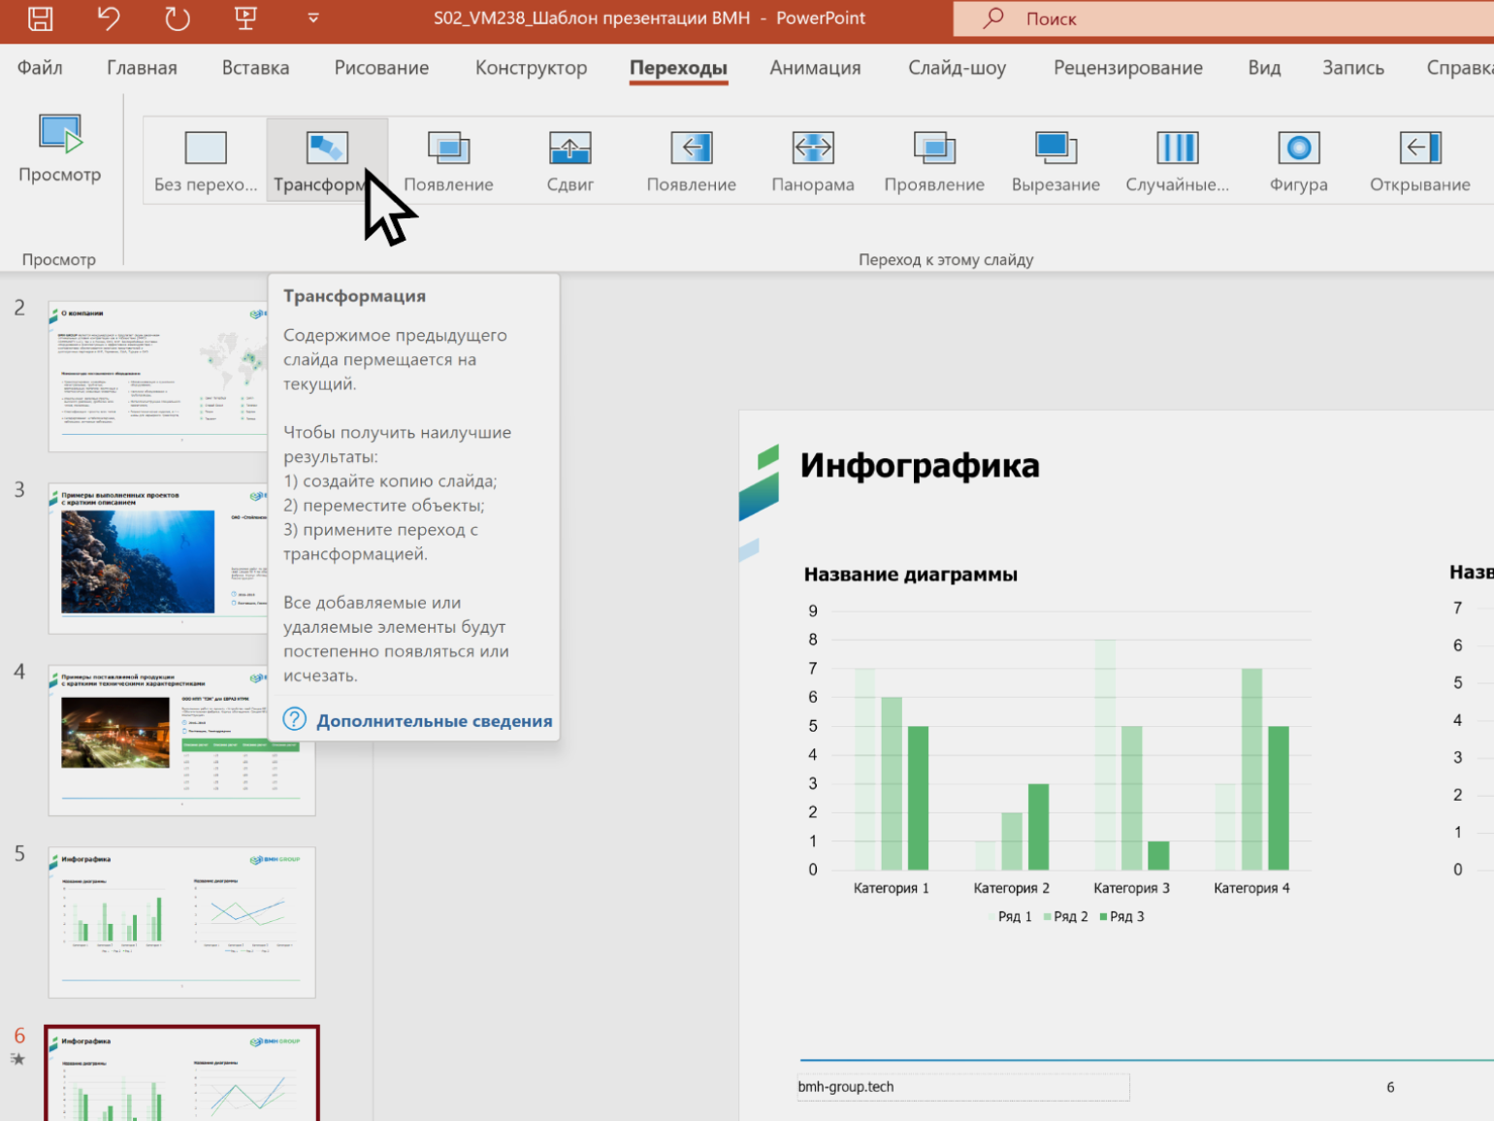
Эффект перехода готов. Как и в случае с анимацией, для проверки эффекта нажмите сочетание Shift + F5.

Slide 17
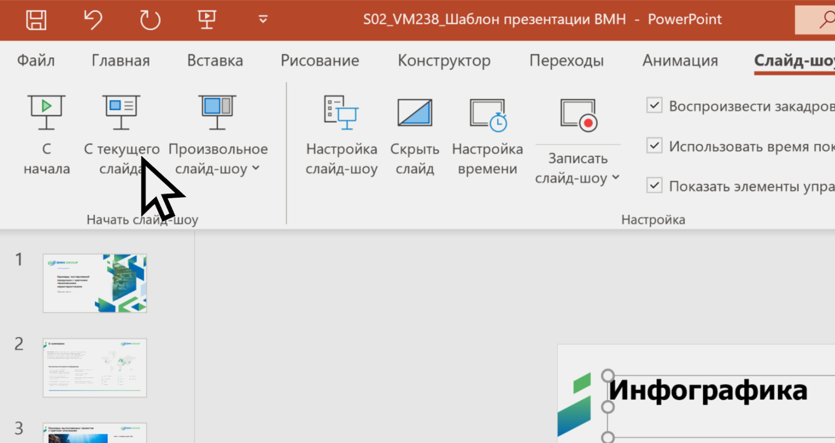
Как включить режим показа слайдов и управлять им
Чтобы запустить презентацию с первого слайда, нужно нажать кнопку F5 на клавиатуре. Чтобы запустить презентацию с текущего слайда — Shift + F5.
Также для запуска презентации можно перейти во вкладку «Слайд-шоу» и на ней выбрать нужную кнопку — «С начала» или «С текущего слайда».
Листать слайды можно тремя способами:
щелчком левой кнопки мыши;
стрелками вправо и влево на клавиатуре;
стрелками вправо и влево на слайде.

Slide 18
Как сохранить презентацию и экспортировать её в разные форматы
В отличие от «Google Презентаций», PowerPoint не сохраняет каждое действие пользователя автоматически. Поэтому время от времени нужно делать это вручную.
Удобнее всего использовать быстрые клавиши: Ctrl+ S для Windows и ⌘ + S для macOS. Если вы только создали презентацию и ещё не сохранили её как файл, то это же сочетание кнопок вызовет окно, в котором можно выбрать место для сохранения на диске.
Автоматически презентация PowerPoint сохраняется в формате PPTX. Ещё её можно сохранить в PDF и XPS. Для этого нужно перейти во вкладку «Файл» и выбрать «Сохранить как» → «Обзор». В появившемся окне выбрать формат, папку на диске, где будет храниться этот файл, и нажать «Сохранить».
Можно ли презентацию, созданную в PowerPoint, редактировать в сервисах-аналогах? Да, многие сервисы — в их числе «Google Презентации» — используют форматы, совместимые с PowerPoint. Поэтому в большинстве случаев можно переносить файлы из PowerPoint в Google Slides и обратно без потери данных.

